Slide 1








KHỞI ĐỘNG

Slide 2
















Học tiếp
ĂN KHẾ
TRẢ VÀNG
Notes:
Click vào quả khế để đi đến câu hỏi
Tại slide câu hỏi, click vào con chim để quay về slide này
Chơi xong thì enter để xuất hiên người nông dân hạnh phúc
Click vào người nông dân để đi đến bài mới

Slide 3
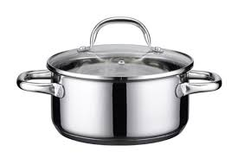
Tôi không sợ lửa đâu
Có hai cái tai
Nấu ăn rất tài
Có trong nhà bếp?
Đáp án: Cái nồi

Slide 4
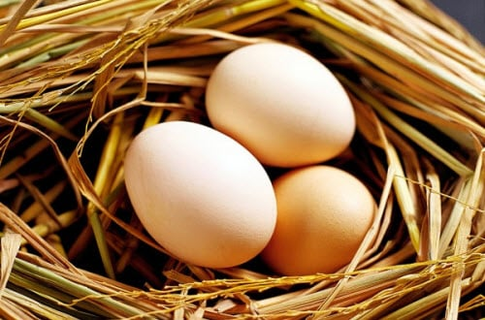
Quả gì lòng đỏ
Chẳng mọc trên cây
Đem về rán ngay
Ăn ngon bổ dưỡng
Đáp án: Quả trứng

Slide 5
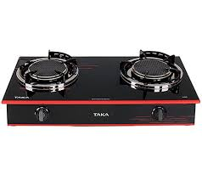
Cái gì ở bếp
Mang ngọn lửa xanh
Đốt cháy rất nhanh
Giúp ta xào nấu
Đáp án: Bếp ga

Slide 6
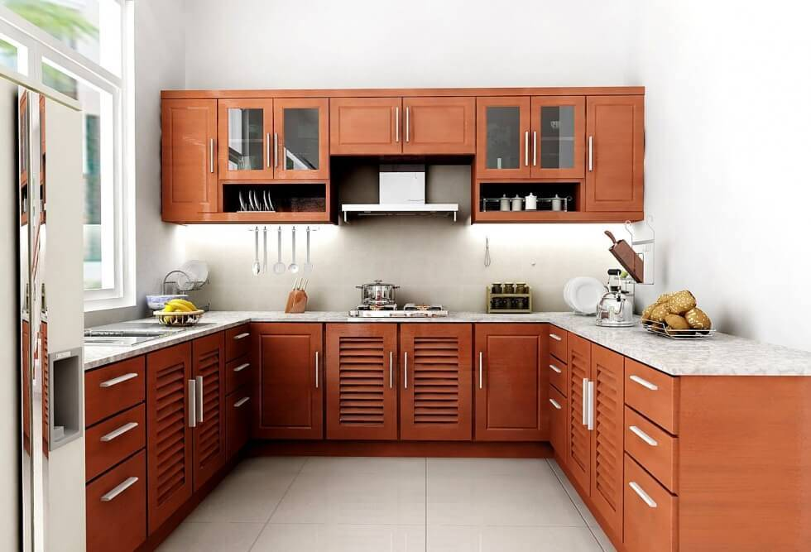
Nơi đây quen quá
Mẹ vẫn nấu ăn
Có bữa nào ngon
Nơi nào ấy nhỉ?
Đáp án: Nhà bếp

Slide 7



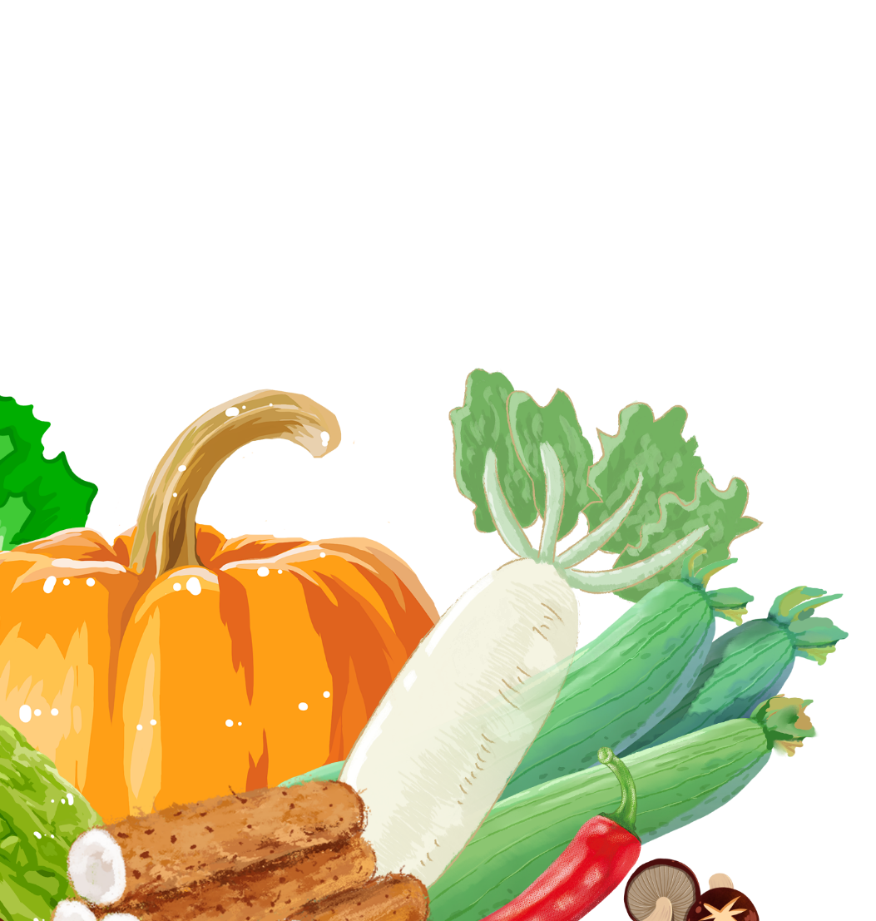
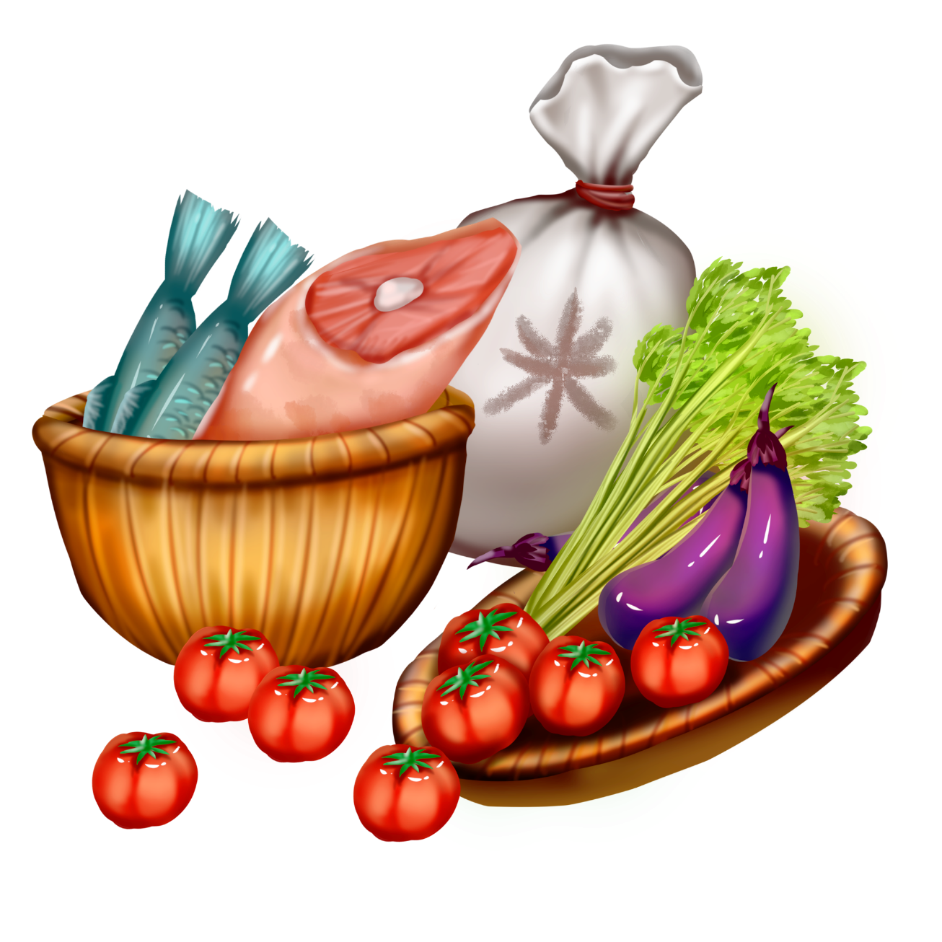


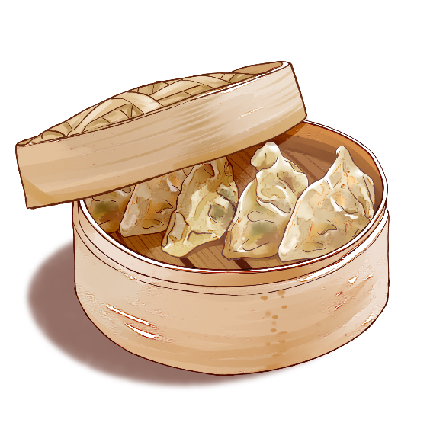
Măng Non

Slide 8
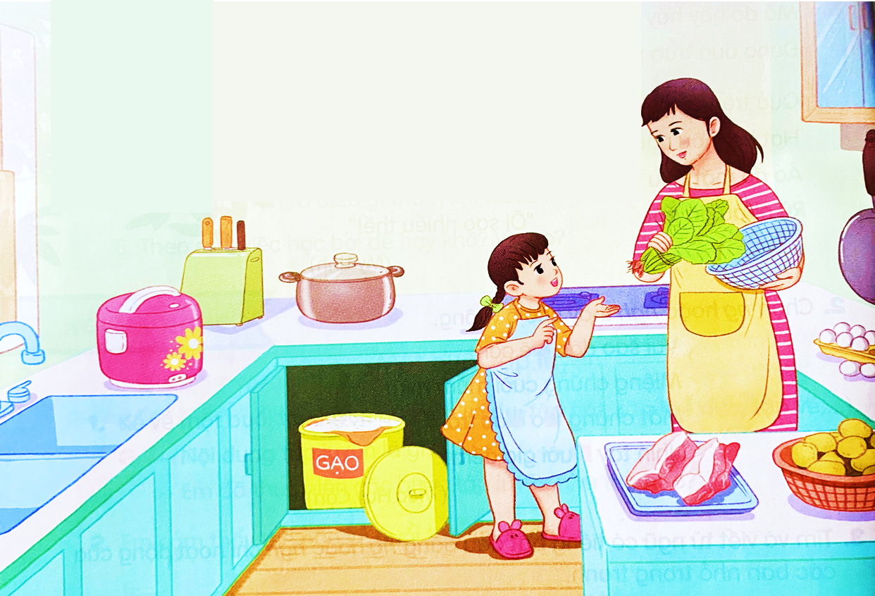
a. Kể tên các dụng cụ nhà bếp.
b. Cho biết tên các loại thực phẩm
c. Đoán xem hai mẹ con đang làm gì.

Slide 9
a. Kể tên các dụng cụ nhà bếp.
Chảo
Xoong, nồi
Bếp ga
Nồi cơm điện
Rổ/ Rá
Dao
Tạp dề
Bồn rửa
Tủ bếp
Khay
Thùng gạo

Slide 10
b. Cho biết tên các loại thực phẩm
Rau
Trứng
Gạo
Thịt
Khoai

Slide 11
Hai mẹ con chuẩn bị nấu cơm, chuẩn bị bữa ăn
c. Đoán xem hai mẹ con đang làm gì.

Slide 12

Luyện đọc thành tiếng

Slide 13

Hôm nay, mình vào bếp cùng mẹ và học được công thức làm món trứng đúc thịt. Món này dễ làm mà lại ngon. Mình chia sẻ với các bạn. Các bạn thử tham khảo nhé!

Slide 14

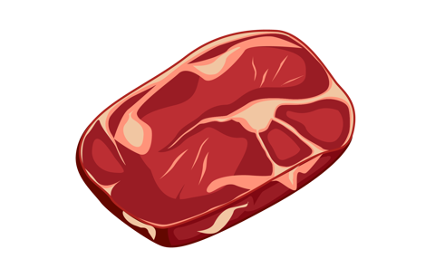


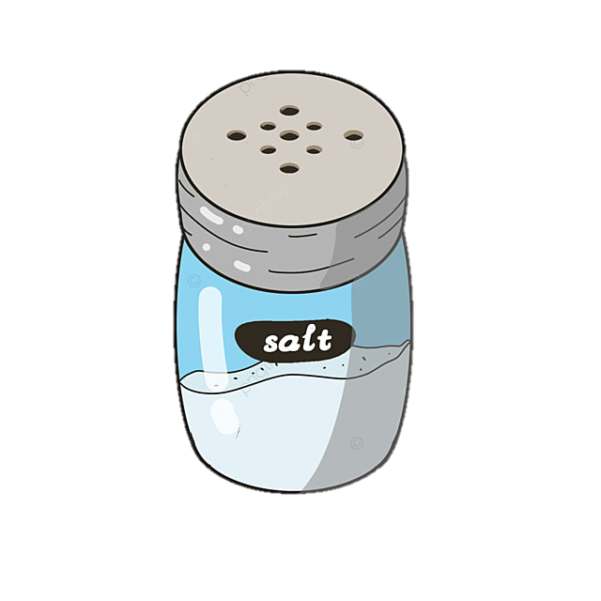
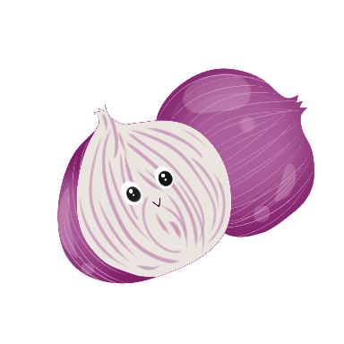
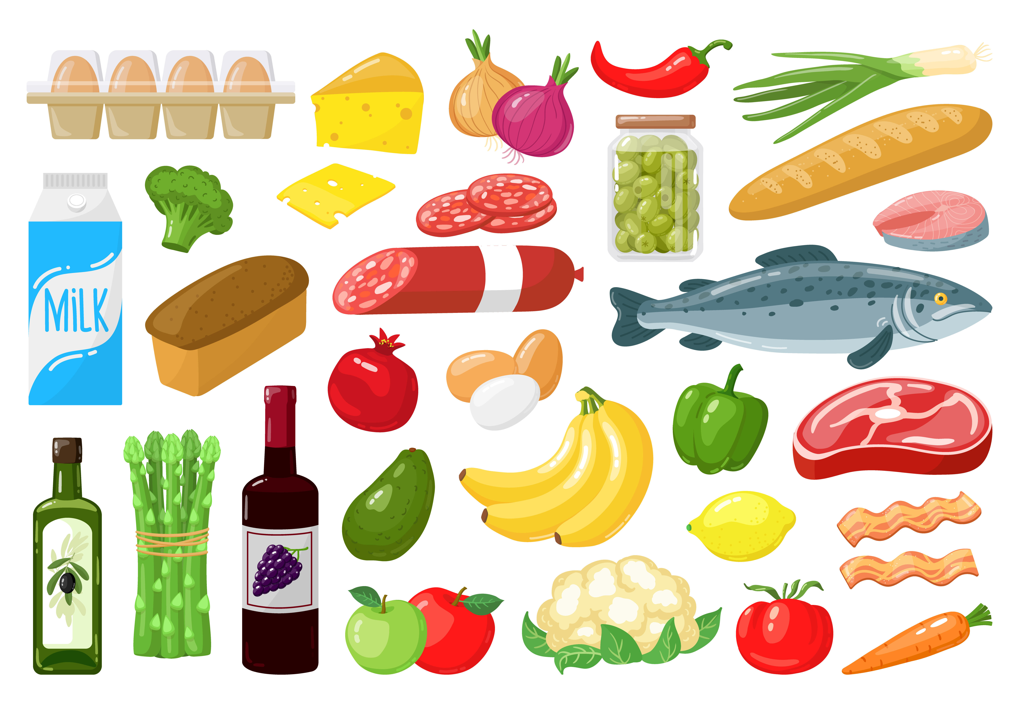
Cách làm
Trứng đúc thịt
NGUYÊN LIỆU
Trứng gà: 3 quả
Dầu ăn, nước mắm, muối, hành khô
Thịt nạc vai: 1 lạng

Slide 15


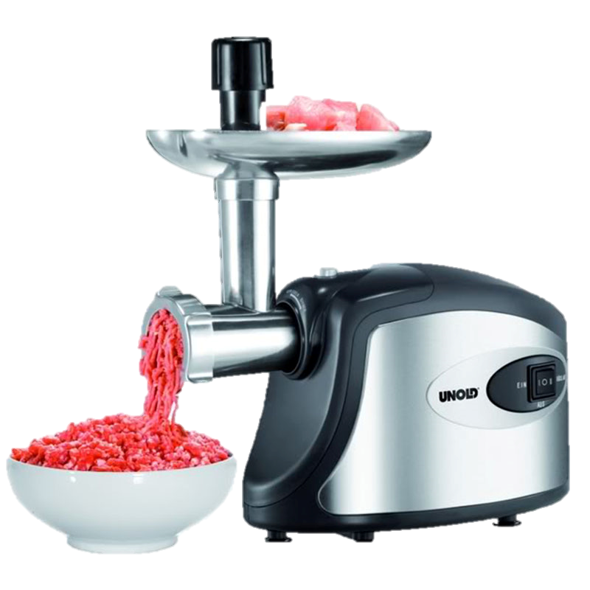

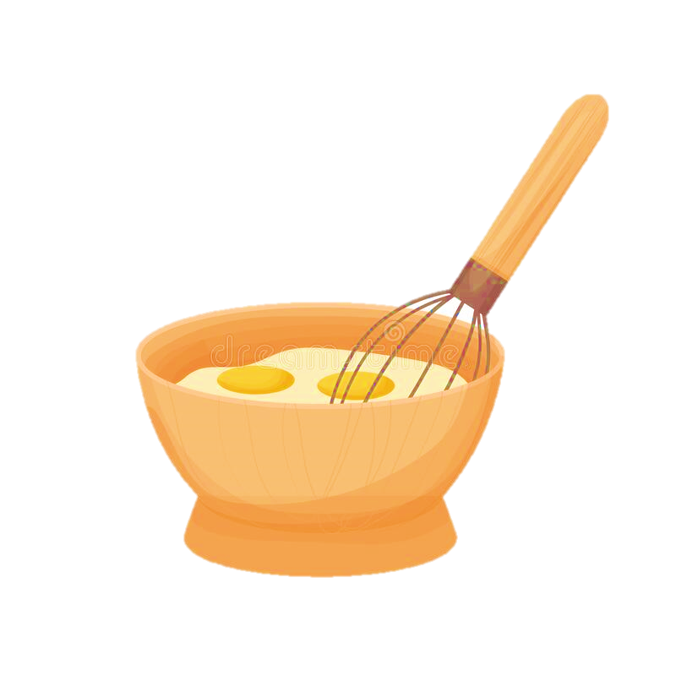

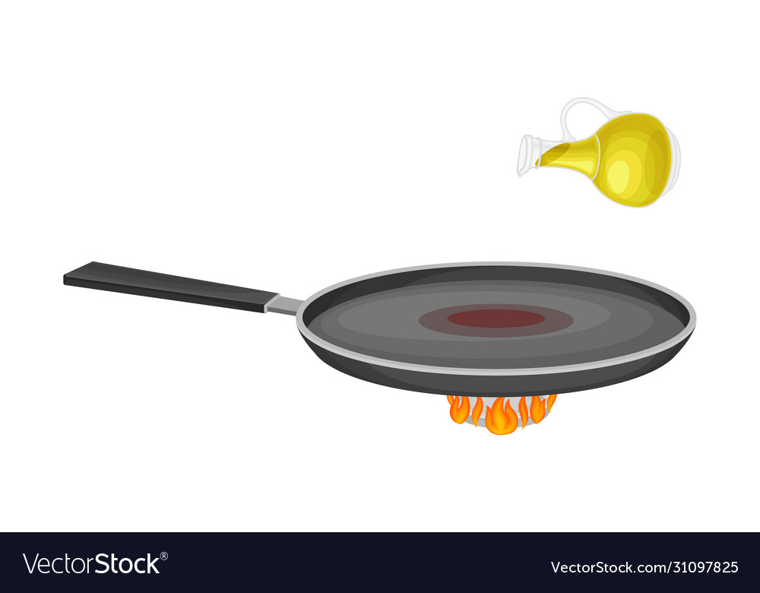

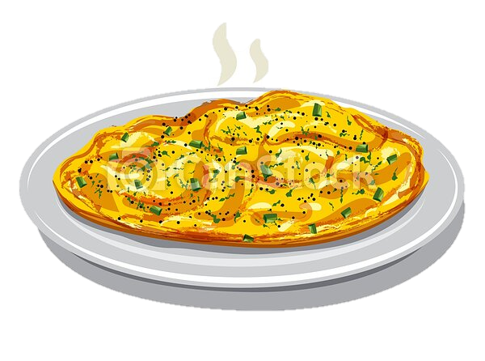

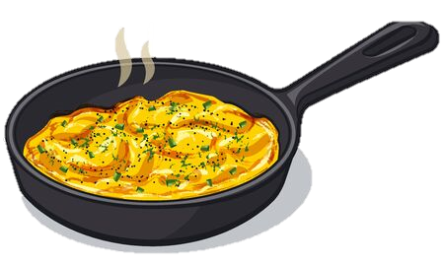
Các bước thực hiện
Rửa sạch thịt,
băm nhỏ hoặc
xay nhuyễn.
Đập trứng vào bát, cho
thêm thịt xay, hành khô
băm nhỏ, một chút muối,
một chút nước mắm,
đánh đều
Cho dầu ăn
vào chảo,
đun nóng.
Cho hỗn hợp trứng và thịt
vào dàn đều khắp chảo,
rán vàng mặt dưới (từ 5 – 7 phút) với lửa nhỏ. Lật mặt
còn lại, rán vàng.
Bày ra dĩa
Trung Sơn

Slide 16



thịt nạc vai
Luyện đọc từ khó
xay nhuyễn
hỗn hợp

Slide 17




Luyện đọc nhóm

Slide 18




Luyện đọc toàn bài
Tiêu chí đánh giá
1
Đọc đúng
2
Đọc to, rõ
3
Ngắt nghỉ đúng chỗ
4
Giọng đọc và nhấn giọng phù hợp

Slide 19
Luyện đọc hiểu

Slide 20
1. Kể tên những nguyên liệu làm món
trứng đúc thịt
Trứng gà: 3 quả
Thịt nạc vai: 1 lạng
Dầu ăn, nước mắm, muối, hành khô

Slide 21
2. Khi làm món trứng đúc thịt,
bước 1 cần làm những gì?
Rửa sạch thịt,
băm nhỏ hoặc
xay nhuyễn.

Slide 22
Tranh bên mô tả công việc ở bước mấy? Nói lại công việc đó
Bức tranh mô tả công việc ở mức 2: Đập trứng vào bát,
Cho thêm thịt xay, hành khô
băm nhỏ, một chút muối,
một chút nước mắm,
đánh đều

Slide 23




4. Sắp xếp các nội dung dưới đây theo thứ tự làm món trứng đúc thịt
Bày ra đĩa
Cho dầu ăn vào chảo, đun nóng
Cho hỗn hợp trứng + thịt vào chảo, rán vàng mặt dưới
Lật mặt còn lại,
rán vàng

Slide 24
Cho dầu ăn vào chảo, đun nóng
Cho hỗn hợp trứng + thịt vào chảo, rán vàng mặt dưới
Lật mặt còn lại, rán vàng
Bày ra đĩa

Slide 25
Ở nhà em đã từng giúp mẹ làm món trứng đúc thịt hay là trứng chiên chưa?
Ngoài các nguyên liệu em biết, chúng ta có thể thêm nguyên liệu gì không?
Hãy mô tả lại các thao tác của em nhé!

Slide 26

CHÀO TẠM BIỆT
VÀ HẸN GẶP LẠI

